Slide 1
THE CAVE
Equipo: Hinjenieros
Sergio Mellado Ordóñez
Fabricio Bryan Torres Samueza

Slide 2
IMPLEMENTACIÓN
Se han implementado los controles del personaje.
Se han añadido animaciones a diversos objetos: personaje, fuego, monedas, flechas y portal.
Se han introducido todos los efectos de sonido y la música de fondo.
Se ha creado todos los niveles del juego.
Se han implementado las colisiones entre diversos objetos, concretamente del personaje con el mundo, fuego, pinchos, flechas y monedas.
Se ha introducido una pantalla de título antes de acceder al juego.
Se ha añadido una pantalla final que muestra la puntuación total de la partida.

Slide 3
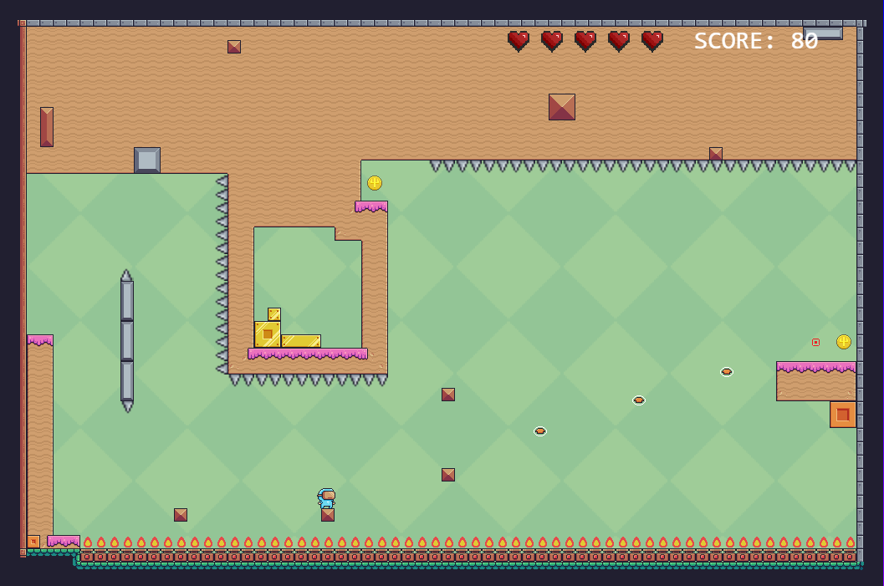
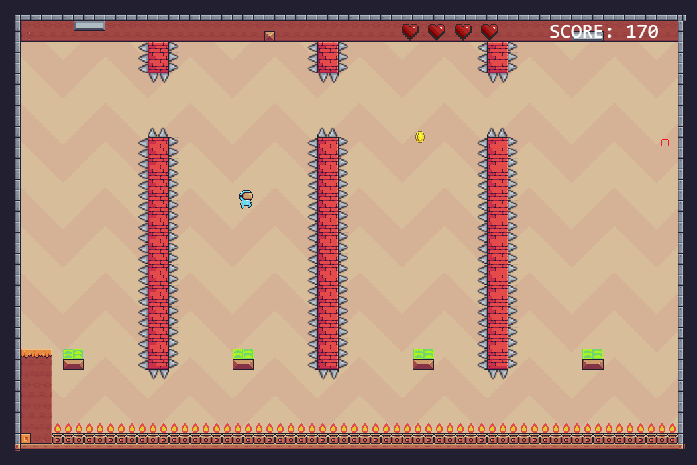
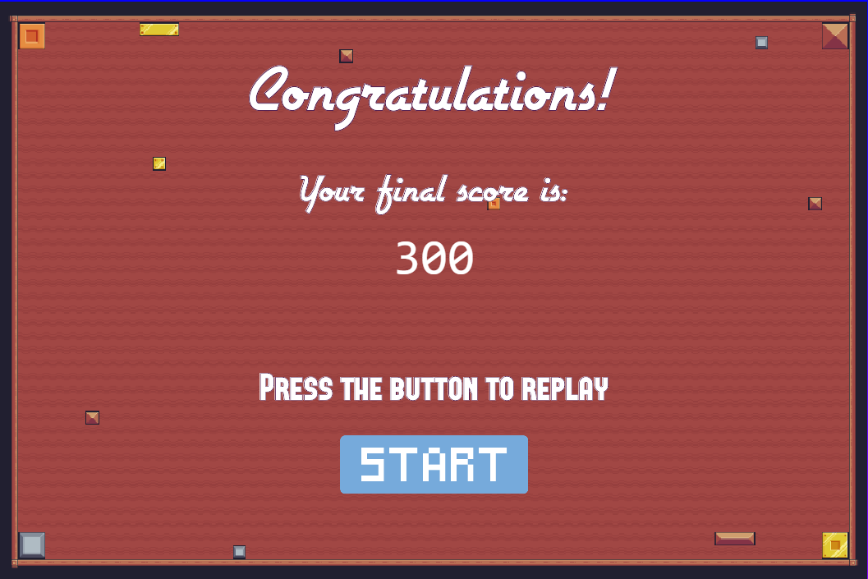
IMPLEMENTACIÓN

Slide 4
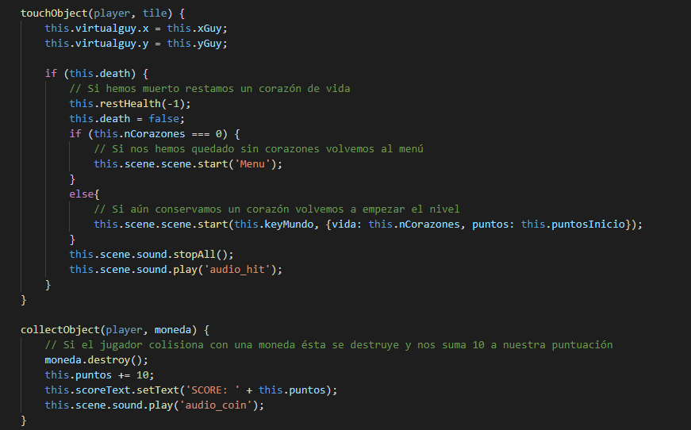
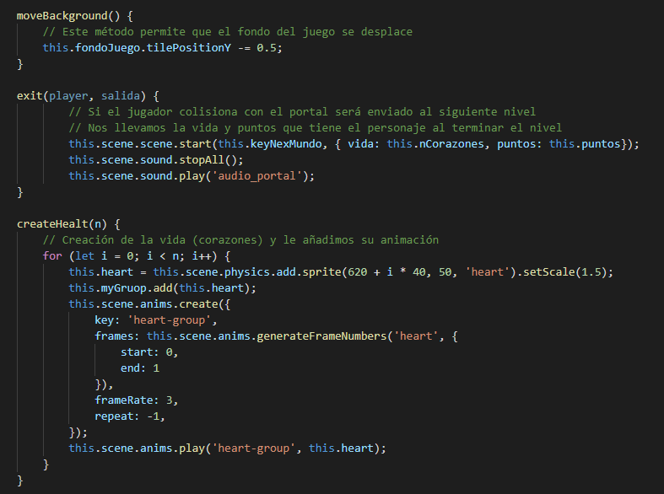
IMPLEMENTACIÓN
Se ha “limpiado” y documentado el código para hacer más sencilla su comprensión.
Se ha desarrollado la página web del proyecto.

Slide 5
DISEÑO
Estado del GDD: terminado y actualizado.
Mecánicas:
Puntos: el jugador obtendrá puntos según recoja monedas.
Vidas: el jugador tendrá un número determinado de vidas.
Progresión y superación de niveles.
Se ha probado el juego para asegurarnos que se pueda pasar con 5 vidas.

Slide 6
PLANIFICACIÓN
Controles y lógica del personaje. 100%
Animaciones (personaje, monedas, fuego,…). 100%
Colisiones (recoger objetos, morir, pasar de nivel, …). 100%
Niveles. 100%
Sonido (efectos de sonido, música de fondo). 100%
Marcadores (puntuación, vidas). 100%
Página web (información, estilo, …). 100%

Slide 7
PLANIFICACIÓN
Canales de comunicación usados: whatsapp.
No ha habido problemas reseñables durante el desarrollo.

Slide 8
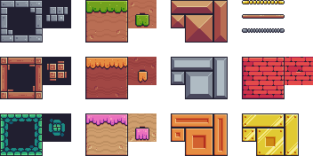

ARTE
En el proyecto se han usado assets con licencia Creative Commons.
El estilo artístico del juego es cartoon.
El sitio donde sacamos dichos assets es, principalmente:
https://pixel-frog.itch.io/pixel-adventure-1

Slide 9
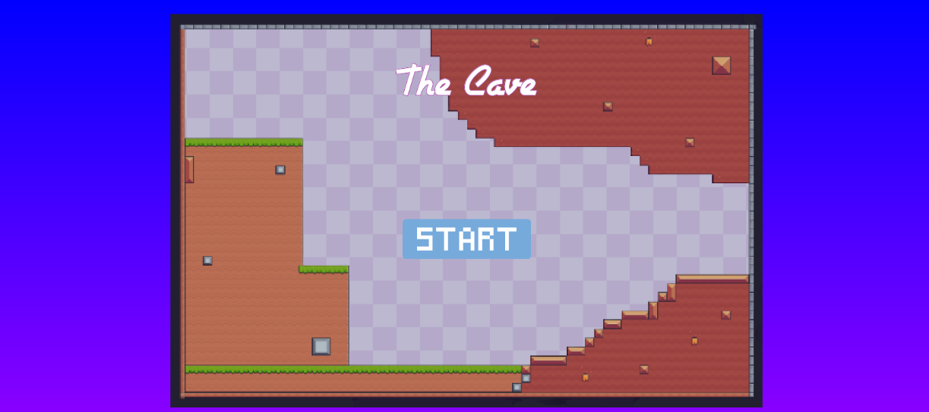
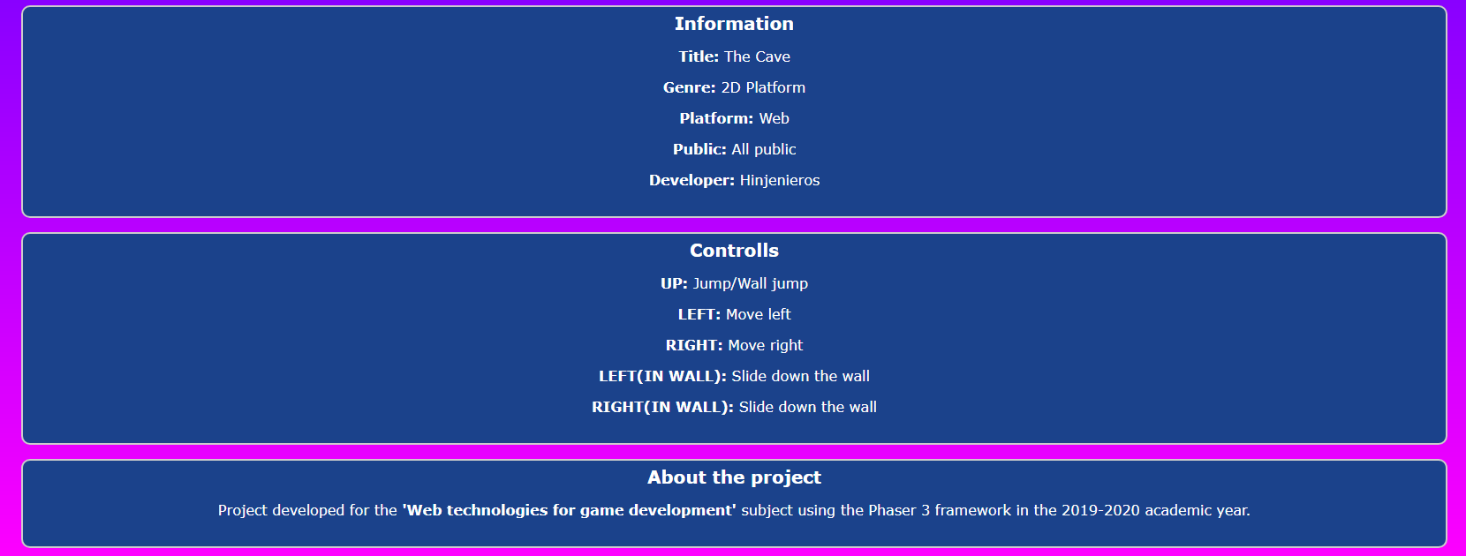
COMUNICACIÓN
Página web del juego: https://fabricto.github.io/DIV_Game/
No hemos tenido presencia en RRSS.

